Slide 1
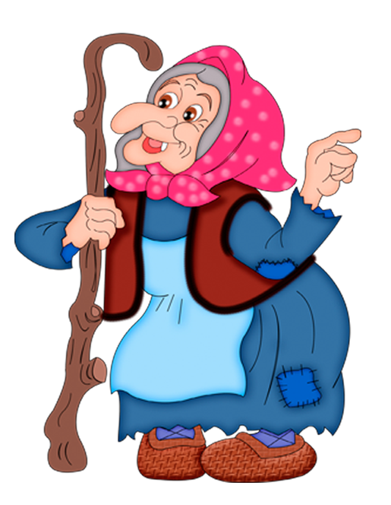
Сказка ложь, да в ней намёк…
Подготовила ученица 3 «Б» класса
МБОУ СОШ г. Ульяновска
Пучкина Анна

Slide 2
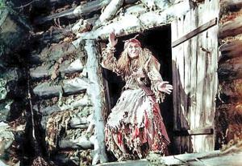
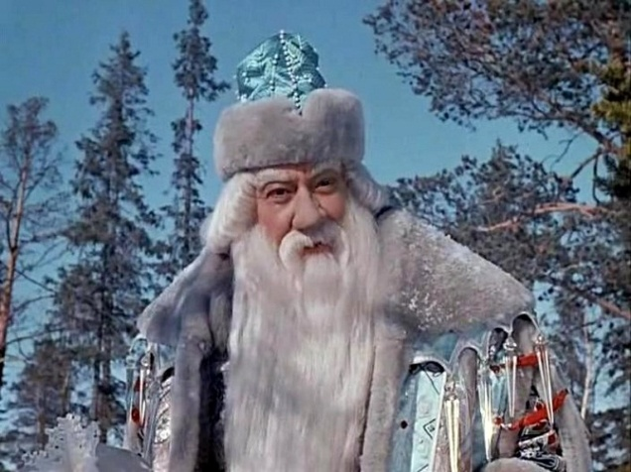
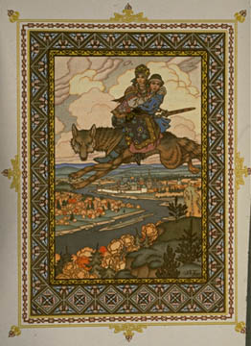
ГЛАВНЫЙ ВОПРОС
Все ли явления и герои в русских народных сказках вымышленные?

Slide 3
ЦЕЛИ и ЗАДАЧИ
Цель: исследование происхождения образов Бабы-Яги, избушки на курьих ножках , живой и мёртвой воды в русских народных сказках
Задачи:
прочитать волшебные сказки;
проанализировать их;
определить возникновение сказочных образов;
cделать выводы

Slide 4
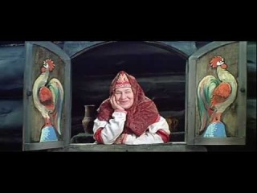
Объект исследования:
Баба – Яга, избушка на курьих ножках,
живая и мёртвая вода.
Предмет исследования:
Сказки.
Гипотеза:
Предположим, что все персонажи существовали
когда то на самом деле или существуют и по
сегодняшний день.
Методы исследования:
Чтение книг, интернет ресурсы, размышления,
эксперименты, анализ результатов

Slide 5
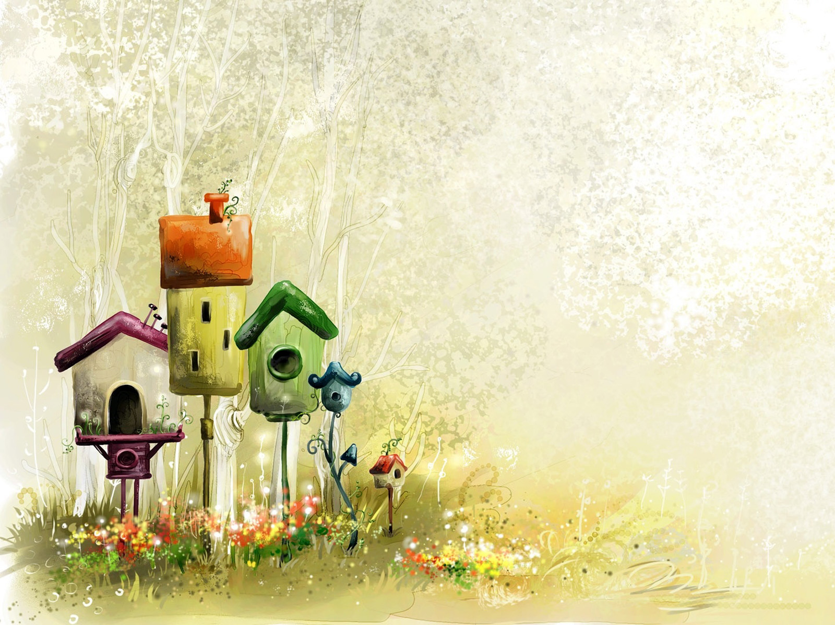
Когда я готовилась к выставке
работ: «Неделя сказки», то захотела
сделать избушку на курьих ножках, но
помимо работы нужно было
подготовить небольшой доклад о своей
поделке.
Я попросила маму помочь мне
найти материал об избушке. Для меня
оказалось неожиданностью, что Избушка
на курьих ножках – это не просто
вымышленный персонаж, её прототип
существовал, правда очень давно и мне
захотелось узнать, какие ещё персонажи
и явления из любимых сказок когда то
были на самом деле, а может даже
существуют до сих пор…
И вот что мне удалось узнать…

Slide 6
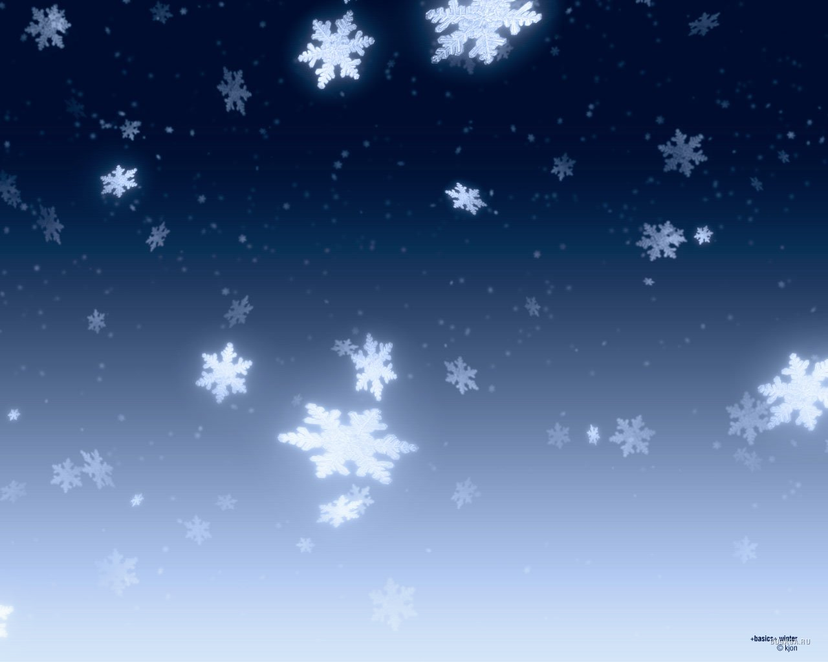
ИЗБУШКА НА КУРЬИХ НОЖКАХ

Slide 7
В русских народных сказках Баба Яга - один из самых загадочных и колоритных персонажей, а ее обиталище - избушка на курьих ножках, пожалуй, самое загадочное сказочное жилище. Мне всегда было интересно от куда взялся такой необычный образ, так как я никогда не сомневалась, что странная конструкция избушки имеет какой-то реальный прототип.

Slide 8
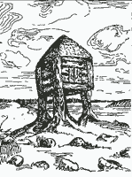
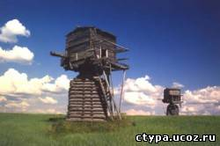
Для начала наиболее общепринятая версия о избушке: Поскольку Баба Яга выступает как представительница мира мертвых, многие исследователи делают из этого выводы о том, что Бабу Ягу нужно непременно связывать с погребальными культами древних славян. Древние славяне кремировали своих предков, а после кремации помещали прах в особые могильные домики на высоких столбиках. Вот такие могильные домики, по мнению исследователей,
и являются прообразом сказочной избушки.
В принципе, очень похоже на правду, однако всегда смущало одно НО. В сказках избушка ВРАЩАЕТСЯ. Чего о могильных домиках, конечно, не скажешь.
Тогда я открыла книгу по русской архитектуре и выяснила, что домики на столбах для
древнерусского зодчества явление вполне обыденное. На столбы или пни ставили и амбары, и колокольни, и жилые постройки.
Во-первых, холодно, во-вторых: весенний разлив воды, в-третьих: мыши… Но только один тип постройки на одном из этих столбов вращался. Это, конечно… МЕЛЬНИЦА… Не она ли, типичная для русского севера мельница-столбовка и есть избушка на курьих ножках ?!
На заброшенной мельнице в народных сказках как правило живет всякая
нечисть. Однако, в большинстве случаев, мельница все-таки олицетворяет добро и достаток, тогда не понятно, почему она оказывается в руках злого персонажа ?! Я думаю, разрешение конфликта состоит в справедливости гипотезы о том,
что изначально в языческие времена Баба Яга была положительным
божеством, чуть ли не олицетворением Богини-Матери. И только с приходом
христианства ее постигла судьба всех прочих языческих кумиров - они
обернулись демонами, бесами и ведьмами.

Slide 9
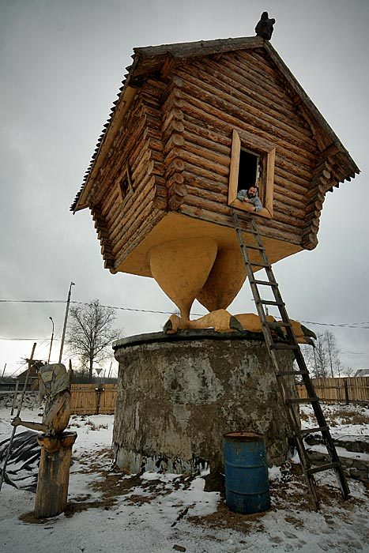
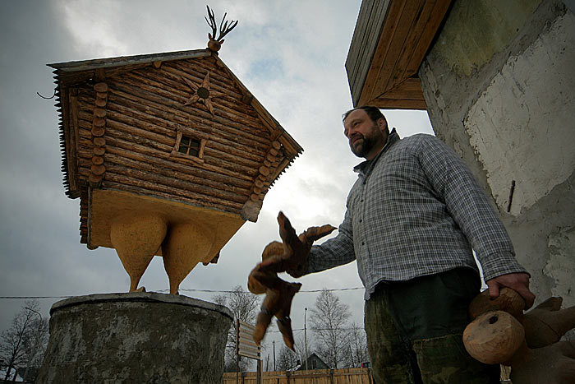
Образ избушки на курьих ножках и в наше время будоражит фантазии русских умельцев, но в
ней конечно же не живёт Баба – Яга, современные избушки служат для радости и довольствия
посетителей, которые приходят полюбоваться необычными постройками.
Необычная идея воплотить сказочный образ в жизнь пришла в голову петербуржцу
Василию Козину. Полгода он возводил в поселке Ульяновка настоящую избушку на курьих
ножках. Сделано все в полном соответствии сказочным описаниям: чудо-строение умеет
поворачиваться к гостю передом, а к лесу задом.

Slide 10
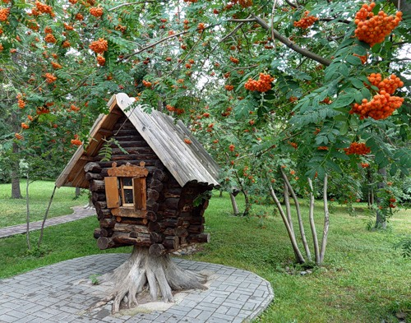
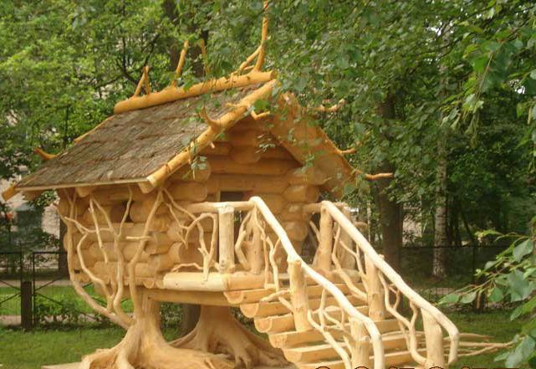
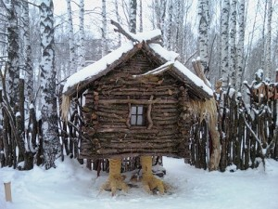
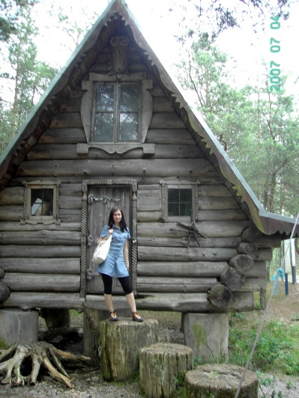
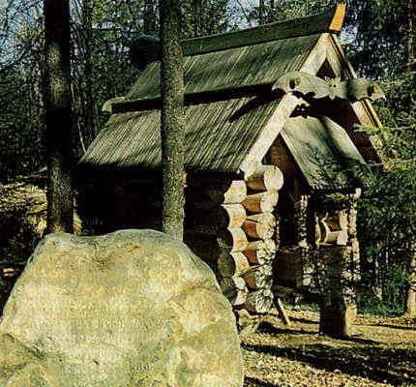

Slide 11
БАБА -ЯГА

Slide 12
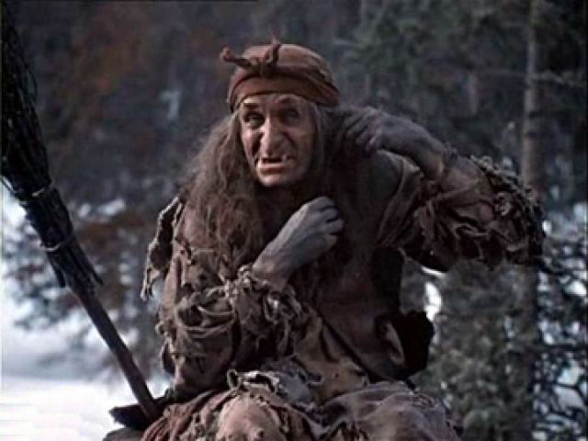
Ба́ба-Яга́ - персонаж славянской мифологии и фольклора
Это уродливая старуха, владеющая волшебными предметами и
наделённая магической силой. В ряде сказок уподобляется ведьме,
колдунье .
Чаще всего — отрицательный персонаж, но иногда выступает в
качестве помощницы героя. В русских народных сказках Баба-Яга
живёт в избушке на курьих ножках на границе двух миров. Чтобы
попасть в избушку – надо повернуть её «к лесу задом – к себе
передом», то есть повернуть к миру живых. Баба-яга внутри такой
избушки неподвижно лежала и не видела пришедшего человека, она
узнавала о его прибытии по запаху — „русским духом пахнет“ .
Пройдя испытания Бабы-яги, человек наделяется многими
волшебными качествами, подчиняет себе разных обитателей мира
мёртвых, одолевает населяющих его страшных чудовищ.
Одним из прототипов Бабы-яги могли послужить ведуньи и знахарки,
которые жили вдали от поселений в глубине леса. Там они собирали
различные коренья и травы, сушили их и делали различные настойки,
в случае необходимости помогали жителям деревень. Но отношение к
ним было неоднозначным: многие считали их соратниками нечистой
силы, так как живя в лесу они не могли не общаться с нечистой
силой. Так как в основном это были нелюдимые женщины, но
однозначного представления о них не было.

Slide 13
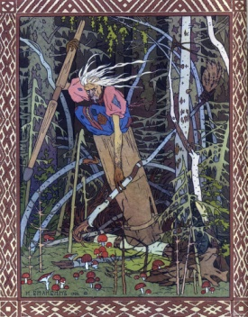
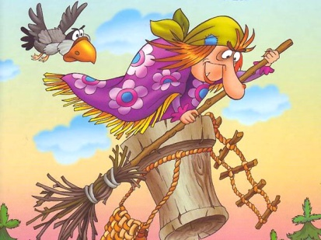
Сказочный образ Бабы Яги возник в далёкой древности, как образ смерти – страшный
и пугающий.
Сказка – продукт своей эпохи, она изменяется, народная мысль вносит в неё свои
поправки.
Современная Баба Яга весёлая, добрая, часто приходит на помощь герою, выручая
его из трудных ситуаций .

Slide 14
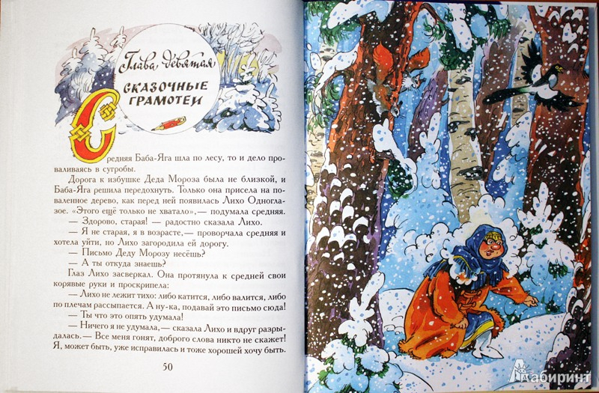
Так, например в сказке Михаила Мокиенко: «Как Бабы – Яги Новый год встречали», три сестры – Бабы Яги из сказочной страны помогали папе мальчика Тимофея из города Санкт – Петербурга искать Деда Мороза и конечно же всё закончилось хорошо !!!

Slide 15
В современных мультфильмах Баба Яга тоже не злой персонаж, это достаточно симпатичные и современные бабушки, хотя иногда они немного вредничают. Мультфильм «Баба Яга против»

Slide 16
Мультфильм «Про домовёнка Кузю»

Slide 17
Мультфильм «Про Федота стрельца»

Slide 18
Мультфильм «Иван царевич и серый волк»

Slide 19
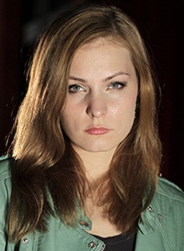
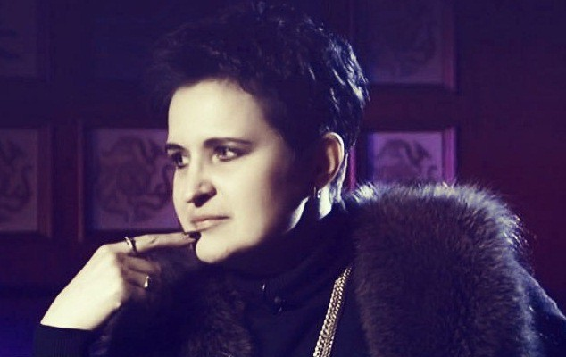
Если вы хоть раз видели передачу «Битва экстрасенсов», то знаете, что и в наше время
есть люди, которые утверждают, что они ведьмы и колдуньи. Но вы об этом никогда не
догадаетесь, потому что выглядят они как обычные современные люди и часто очень даже
красивые, то есть с образом безобразной старухи у них нет ничего общего. Они
утверждают, что общаются с миром мёртвых, и если верить передаче, современные ведьмы
и колдуньи не раз помогали живым людям решить их проблемы, общаясь с этим
таинственным, не видимым нам миром духов.
Мэрлин Керро Елена Голунова
Елена Ясеневич

Slide 20
Живая и мёртвая вода
Люди издревле догадывались, что самое распространённое вещество на Земле - вода играет выдающуюся роль в происхождении и поддержании жизни на планете. И что это не такое простое вещество, как кажется на первый взгляд. Наверное, нет на Земле народа, у которого не было бы мифов и сказок, связанных с важной ролью воды в жизни человека. Однако, пожалуй, только в русском фольклоре вода могла даровать жизнь и приносить смерть.

Slide 21
Сказка на Руси всегда являлась набором важной бытовой информации. Поэтому разделение воды на «живую» и «мёртвую» в народных преданиях не могло возникнуть на пустом месте. А значит, ещё много веков назад люди открыли для себя уникальные свойства, позволяющие либо «даровать жизнь», либо «убивать».
Различие мертвой и живой воды является только в славянских сказках и не повторяется нигде более. Мертвая вода называется иногда целительной: она заживляет нанесенные раны, сращивает рассеченные части мертвого тела, но еще не воскрешает его; только окропление живой водой возвращает ему жизнь.
Ознакомившись со сказками, я выяснила, что в русских народных сказках часто злые, отрицательные герои хитростью убивают добрых положительных героев. Чтобы исправить эту несправедливость, народ придумал «живую» и «мёртвую» воду.
Не все знали, где эта вода находится, только колдуны, мудрые старцы, серый волк, ворон, орёл или сокол…Трудно её было достать, далеко за ней приходилось путешествовать. Но стоила вода этого. Если полить на кровавые раны «мёртвой» водой, то раны переставали кровоточить. Только после этого надо было поливать «живой» водой, тогда «мёртвые» герои оживали. Это мы можем увидеть на примере конкретных сказок.

Slide 22
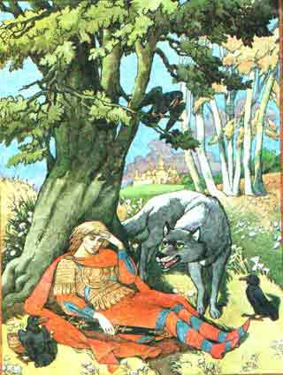
Давайте вспомним - в русской сказке «Марья Моревна»:
…Кощей поскакал, догнал Ивана-царевича, изрубил его в мелкие куски и поклал в смоляную бочку; взял эту бочку, скрепил железными обручами и бросил в синее море, а Марью Моревну к себе увез. В то самое время у зятьев Ивана - царевича серебро почернело. - Ах, - говорят они, - видно, беда приключилась! Орел бросился на сине море, схватил и вытащил бочку на берег. Сокол полетел за живою водою, а ворон - за мертвою. Слетелись все трое в одно место, разрубили бочку, вынули куски Ивана-царевича, перемыли и склали, как надобно. Ворон брызнул мертвою водою - тело срослось, соединилось. Сокол брызнул живою водою - Иван-царевич вздрогнул, встал и говорит: - Ах, как я долго спал!»
«Иван- царевич и Серый волк».
Лежит Иван - царевич мёртвый, над ним уже вороны летают. Откуда ни возьмись, прибежал серый волк и схватил ворона с воронёнком:
- Ты лети - ка, ворон, за живой и мёртвой водой. Принесёшь мне живой и мёртвой воды, тогда отпущу воронёнка. Серый волк спрыснул мёртвой водой раны Ивану - царевичу, раны зажили; спрыснул его живой водой – Иван - царевич ожил.
Мы видим, что вода в сказках творит чудеса, «живая» и «мёртвая» вода в русских сказках обладают волшебными свойствами и помогают одержать победу добра над злом».

Slide 23
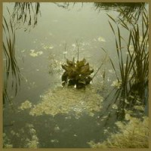
А что же говорит о мёртвой и живой воде современная наука ?!
Вообще, вода сама по себе - сказочное, волшебное вещество. Хотя бы потому, что оно встречается в трех формах - жидкой, твердой (лед) и газообразной (пар). Она покрывает земной шар на две трети, и именно благодаря воде на нашей планете есть жизнь.
Вода - предмет пристального интереса ученых. И у них есть свои гипотезы, что такое живая вода и вода мертвая. Некоторые полагают, что живая вода - это вода, которую можно пить - только и всего. Это вода из чистого озера или реки, родникового ключа, святого источника.
Мертвая вода - это, соответственно, вода, к питью непригодная - из стоячего болота, из грязного, отравленного водоема. Так, многие люди считают водопроводную воду мертвой, хотя она официально признается пригодной к питью.

Slide 24
Есть несколько теорий о живой и мертвой воде,
но это только теории. Они подразумевают, что структуру
воды можно менять тем или иным способом, и тогда эта
вода не только делается полезнее, но и, более того, может
превратиться в лекарство чуть ли не от всех болезней.
Один из самых видных мировых идеологов этой
теории - это японец Эмото Масару.
Он утверждает, что вода способна воспринимать
информацию окружающей среды. В качестве доказательства
приводит свой эксперимент.
Его суть была в следующем. Эмото взял три чашки с водой и
насыпал туда рис, наклеил на каждую чашку бумажку с определенной надписью.
на первой бумажке он написал "Я тебя люблю",
на второй - "Я убью тебя",
на третьей ничего не написал, и каждый день в течение месяца говорил каждой чашке слова, которые были написаны на ее ярлыке.
Через месяц, по словам Эмото, вода и рис, которые находились
в первой чашке, покрылись тонким слоем "красивой" плесени и пахли солодом или медом,
во второй - полностью покрылись плесенью и стали неприятно пахнуть,
в третьей чашке "начался гнойный процесс" (якобы из-за того, что она "была полностью изолирована от информации").

Slide 25
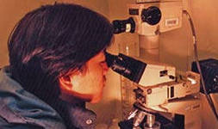
Посмотрите как молекула воды реагирует на слова….

Slide 27
Надежда

Slide 28
Любовь

Slide 29
Христианская молитва

Slide 30
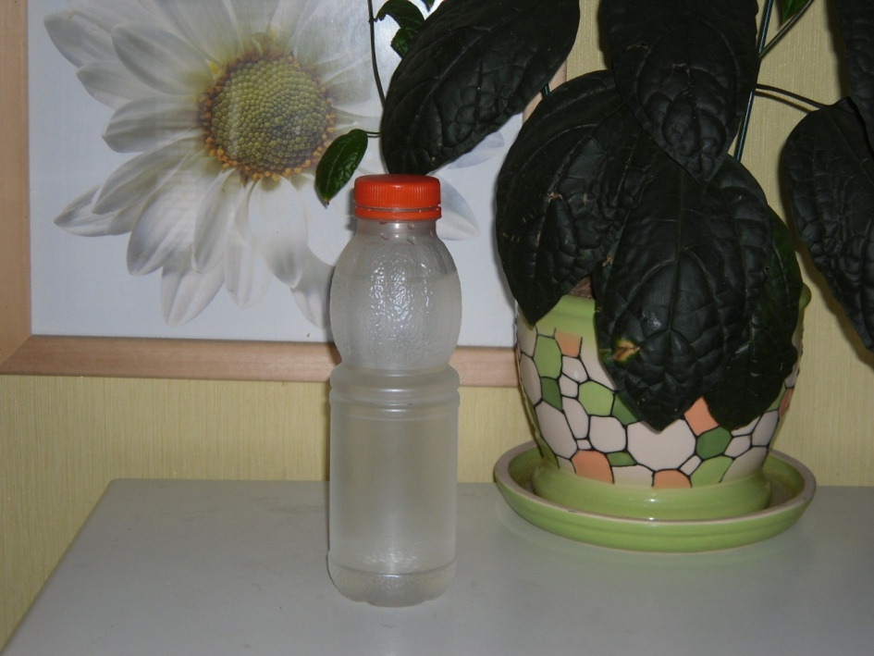
Я решила провести свой эксперимент, для этого мне понадобилась вода. Но одну воду я набрала под краном в простой день.

Slide 31
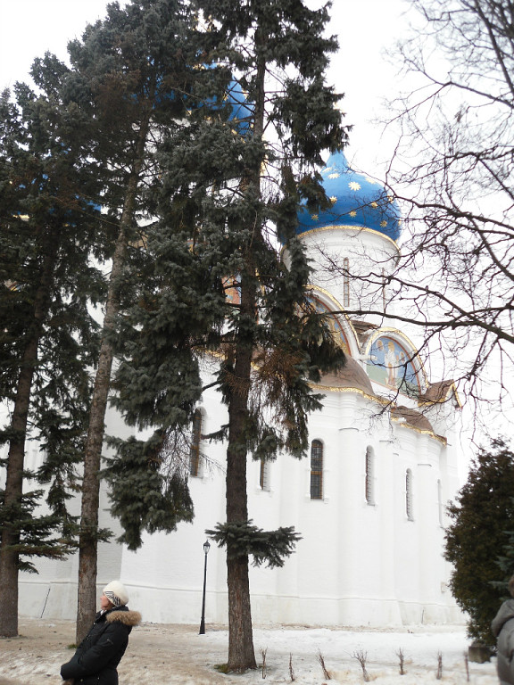
А вторую мы съездили и набрали в великий праздник «Крещение Христово» в святом источнике.

Slide 32
Простая вода
Святая вода

Slide 33
Воду я поставила в шкаф на кухне и
каково же было моё удивление, когда
через месяц я открыла бутылочки и
оказалось, что святая вода совсем не
изменила свой цвет и запах, а та вода,
которую я налила из под крана
стала мутной и издавала неприятный
запах!
Может это и есть живая и мёртвая вода?!

Slide 34
выводы

Slide 35
Спасибо за внимание !!!

